Slide 1

Clementine的数据处理
介绍Clementine的数据处理技术，学习如何合并和处理文件，样本数据，处理缺失值和时序数据

Slide 2
培训内容
第一章 合并多个数据源数据
第二章 抽取样本，选择和缓存数据
第三章 处理缺失数据
第四章 处理日期
第五章 处理时序数据
第六章 文件操作
第七章 效率

Slide 3
第一章
合并多个数据源数据

Slide 4
第一章 合并多个数据源数据
内容：
  使用追加节点串联包含相似字段的记录集的文件
  使用合并节点把不同数据源的信息加入到现有数据源
  使用超级节点简化数据流区域的内容
数据：
  acct97.txt， accounts98.sav， customer.dat
Notes:
Append追加 加入新的纪录
Merge合并 纪录加入新的信息
在数据挖掘前，所有的数据源文件必须合并成一个单一的文件分析

Slide 5
追加节点合并数据文件
不同组记录的相似信息有可能存储在不同数据文件
  不同财政年度的银行帐目信息
  不同学年的考试结果
  不同部门的欺诈信息
  不同周的事务办理数据
追加节点可以合并两个或者更多的数据源，可以分析和比较不同记录组的相似信息。

Slide 6
文件读入
追加节点读取并下传来自同一数据源的所有记录直至该数据源不再有记录为止，然后读取下一个数据源的记录。
第一个读入的数据源的数据结构（记录和字段数目等）默认为输出数据的数据结构。
追加节点假定读入的数据源和最初输入源有相似的数据结构，根据不同数据文件的字段名合并数据。

Slide 7
字段数目不同时的读入规则
如果一个输入的字段数目比最初数据源少，输入源记录缺失的字段用未定义值($null$)填补。
如果一个输入的字段数目比最初数据源多，默认为从流中过滤掉多余的字段，有一个选项可以允许输入所有数据集的字段，所有记录缺失的字段用未定义值($null$)填补。

Slide 8
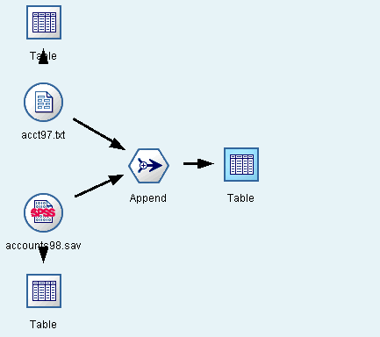
追加文件
使用变量文件节点读入文件acct97.txt
  确定选中“从文件读取字段名”
使用SPSS文件节点读入文件accounts98.sav
使用追加节点连接两个数据源节点
使用制表节点分别输出表格
Notes:
从表格中可以看出97年帐目号字段ACCTNO,而98年分成三个字段 ACCT, CUSTREF， ACCTREF。
字段CURR_BAL 只存在于第一个文件中，而字段BALANCE只存在于第二个文件中。
主数据集 (acct97.txt) 定义了合并后文件的字段，文件 (accounts98.sav) 的独有字段没有出现在合并后的文件中。
未定义的数值都设定为$null$ 。

Slide 9
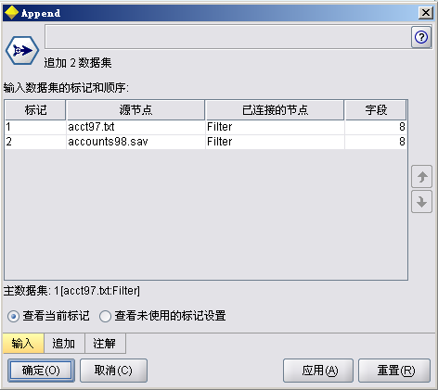
输入条目改变主数据集

Slide 10
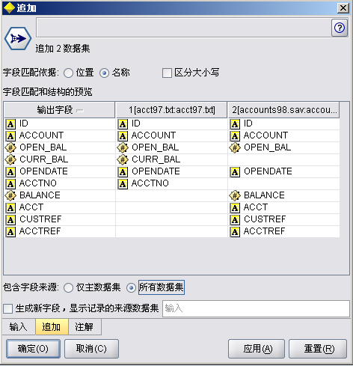
条目设置

Slide 11
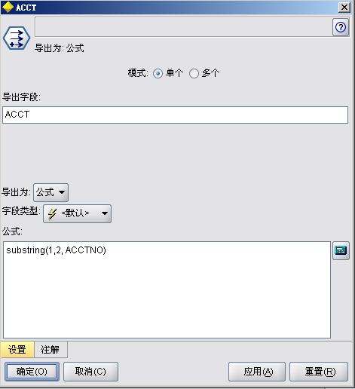
处理字段
使用导出节点和子链函数提取字段
substring (1, 2, ACCTNO)提取字段ACCT
substring (4, 5, ACCTNO)提取字段CUSTREF
substring (10, 5, ACCTNO)提取字段ACCTREF
使用过滤节点过滤字段ACCTNO

Slide 12
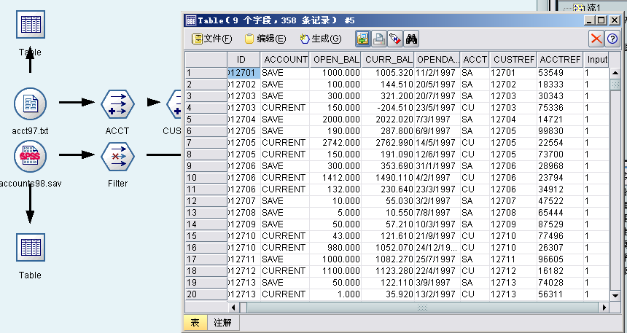
数据流和追加文件
Notes:
注意：可以使用过滤节点把字段OPEN_BAL和BALANCE合成一列，通过将其中一个重新命名为另外一个

Slide 13
合并节点合并数据文件
在很多企业里，个体的信息存放于不同数据源中
  消费者信息和购买信息
  账目详细资料和事务办理数据
  房产商的信息按照个体和财产水平
  同样本调查中每隔一段时间收集的个体的信息
合并节点可以合并两个或者更多的数据源，可以整体分析个体存放于不同数据源中的信息。

Slide 14
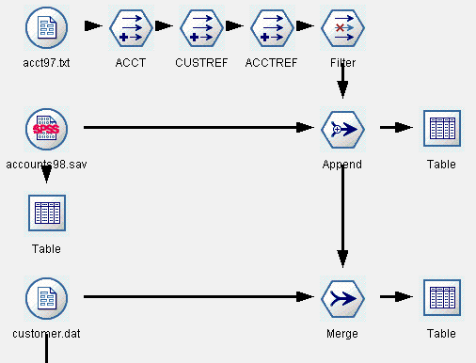
合并文件
使用变量文件节点读入文件customer.dat
  确认选中从文件读取字段名
  分隔符选中制表符，取消逗号分隔符
使用合并节点连接变量文件节点和追加节点
  选中按照关键字段
  包括匹配和不匹配记录
使用制表节点输出表格

Slide 15
合并方法
按照顺序合并数据：如每一输入的第n 个记录被合并生成第n 个输出记录。只要任一记录缺少匹配的输入记录，则不会生成任何输出记录。
按照关键字段合并数据：如果某一关键字段值不止一次的出现，则返回所有可能的组合。
  只包括匹配记录(内部合并)
  包括匹配和不匹配记录（完全外部合并）
  包括匹配和选中的不匹配记录（部分全外部合并）
  包括第一个数据集中且不与其它数据集匹配的记录（反向合并）
  合并相同的关键字段：每个输出字段都有不同的字段名

Slide 16
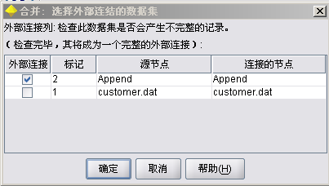
外部合并选择数据集

Slide 17



超级节点简化数据流
超级节点在流中用星型图标表示，图标的明暗程度表示超级节点的类型和流的方向（流向或者流出）
总共有三种类型的超级节点：
  源超级节点
  过程超级节点
  终端超级节点

Slide 18
超级节点
规则
  两个选中的节点之间必须有路径通过。
  一个完整的流不能压缩为一个超级节点。
  要压缩的部分流不能包括分叉路径（终端超级节点在每个分叉路径包含终端节点除外）。
操作
  创建超级节点
  编辑超级节点
  保存超级节点
Notes:
比较少的细节，更容易理解
更加详细明确和商业应用直接相关
可以保存并在其它流中重新使用

Slide 19
练习
custtravel1.dat，custtravel2.dat 记录旅游公司顾客的信息，holtravel.dat记录不同假期，公司提供的旅游信息，合并三个数据文件。
使用变量文件节点分别读入这三个数据文件。
连接三个制表节点，检查数据文件的读入是否正确。
用Append节点，追加两个记录顾客信息的数据文件。编辑节点，并检查节点设置是否正确（确保custtravel1.dat是第一个数据文件），用制表节点，查看追加结果。
用Merge节点，合并holtravel.dat和生成的数据文件，选择包括匹配和不匹配记录。用制表节点，查看合并结果。

Slide 20
第二章
抽取样本，选择和缓存数据

Slide 21
第二章 抽取样本，选择和缓存数据
内容：
  使用区分节点删除副本
  使用抽样和选择节点抽取样本
  使用分割节点分割数据为训练和测试样本
  使用缓存数据加速数据处理和冻结样本
目的：
  介绍一系列对数据进行预处理的方法
数据：
  前一章合并生成的数据，存储于文件fulldata.txt
Notes:
在数据挖掘开始前，有必要清除一部分纪录在读入数据之前
原因：
移除重复纪录
选择纪录样本
数据分割为两个样本，一个建立预测模型，一个验证模型

Slide 22
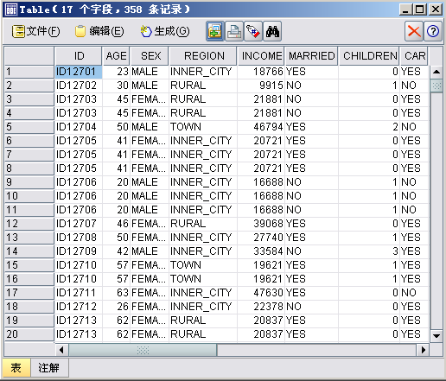
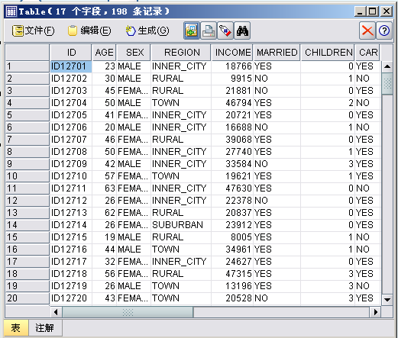
使用区分节点删除副本
打开分割数据.str
使用变量文件节点读入文件fulldata.txt
  确定选中“从文件读取字段名”
使用制表节点输出表格
使用区分节点连接变量文件节点
  在字段ID选择副本
使用制表节点输出表格
Notes:
区分节点可以检查重复的纪录，然后通过第一个区分的记录或除了第一个区分的记录（副本）。
任意选中字段重复的记录都可以看成副本。
任意字段的组合都可以指定副本。
对选中字段先进行排序

Slide 23
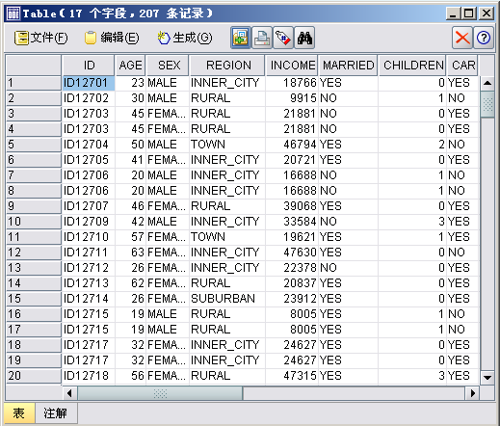
使用抽样节点抽取样本
使用抽样节点连接变量文件节点
设定抽样节点选项
  包括样本
  random％值为60
  设定随机种子数54321
使用制表节点输出表格

Slide 24
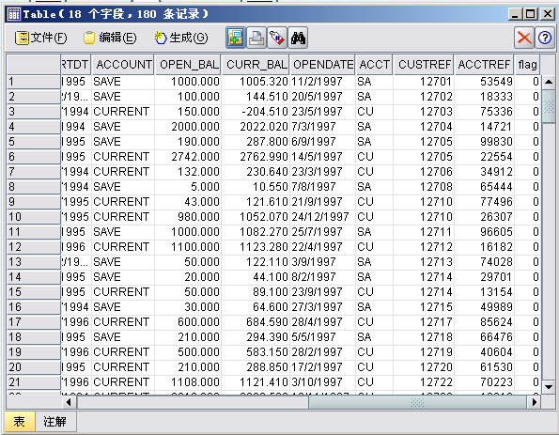
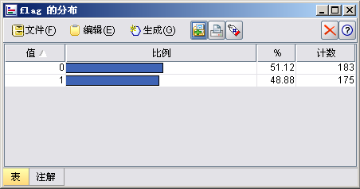
使用导出、选择节点抽取样本
使用导出节点连接变量文件节点
  导出字段flag
  规则random0 (2)
使用制表节点输出表格
使用分布节点连接导出节点
  选择字段flag
  输出分布图
使用选择节点连接导出节点
  条件flag=0
使用制表节点输出表格

Slide 25
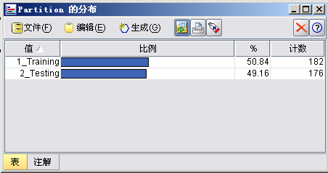
使用分割节点分割样本
使用分割节点连接数据文件节点
  选择分成两部分
  分割部分的和少于100%，丢弃剩余的数据
  设定随机种子123
使用分布节点连接分割节点
  选择字段Partition
  输出分布图

Slide 26
数据缓存
为了最优化的执行，用户可以对任何没有结束的节点建立一个缓存。
  当对一个节点建立一个缓存的时候，缓存区会被下一次执行数据流时要通过节点的数据所填满。以后数据就从该缓存区中读取而不是从数据源中读取。
缓存的主要作用：
  避免预处理过程的重复，提高速度
  冻结样本，例如导出和分割节点中使用随机函数选择样本

Slide 27
分割节点中使用缓存
启用缓存
  带有缓冲区的节点能够以一个小的文件图标被显示在右上角。当数据在节点处被缓存时，这个文件图标是绿色的。
刷新缓存
保存缓存
  以SPSS 文件的形式来保存一个缓存区的内容
读取缓存
  可以通过SPSS 文件节点在流中读入
  可以恢复到最初生成缓存的节点
Notes:
读取标签作为字段名，保存缓存时存储字段名为变量标签

Slide 28
练习
使用变量文件节点，读入数据文件custandhol.dat。
使用区分节点移除重复记录，区分字段为CUSTID。使用制表节点查看数据文件
对上述数据文件，用抽样节点随机抽取70%的记录
  在抽样节点，设置随机种子值
  执行该流，观察每次的结果是否相同
使用分割节点把数据文件分割成两部分，70％训练集，30％测试集。分别使用制表节点和分布节点查看结果
  在抽样节点，缓存数据
  再次执行数据流，观察数据流是从数据源节点，还是从抽样节点执行

Slide 29
第三章
处理缺失数据

Slide 30
第三章 处理缺失数据
内容：
  使用质量节点产生过滤和选择节点包含和排除具有缺失数据的字段和记录
  使用填充节点删除空白
  使用类型节点自动检查空白
  处理缺失数据的建议
目的：
  这一章引入一系列方法处理缺失数据
数据：
  数据文件SmallSampleMissing.txt

Slide 31
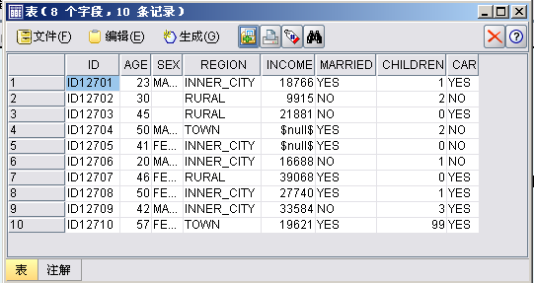
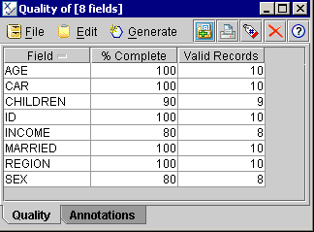
使用质量节点提高数据质量
使用变量文件节点读入数据SmallSampleMissing.txt
  确定选中“读取字段名”
使用类型节点连接变量文件节点
  CHILDREN值99设定空白
使用制表节点输出表格
使用质量节点
  选中未定义值，空格，空白和空字符串
  输出质量报告

Slide 32
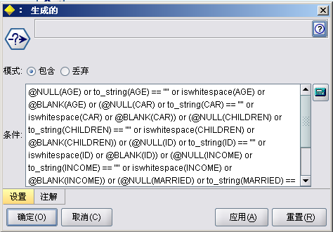
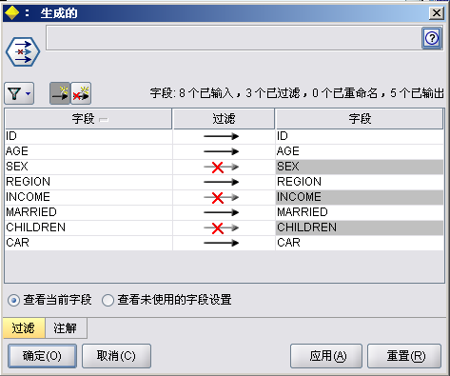
生成选择节点和过滤节点
质量报告产生菜单生成选择节点和过滤节点，插入类型节点和制表节点之间
使用制表节点输出表格
生成选择节点选择带有至少一个缺失值的记录
生成过滤节点过滤带有缺失值的字段

Slide 33
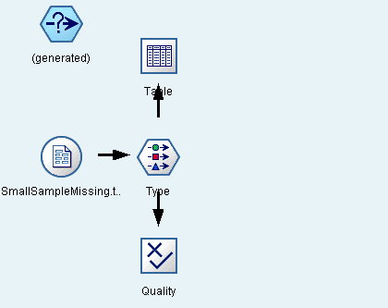
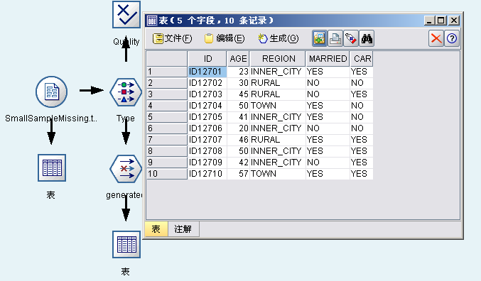
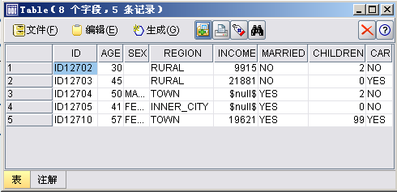
数据流和输出

Slide 34
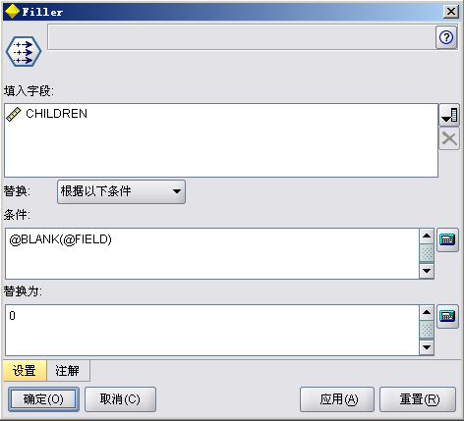
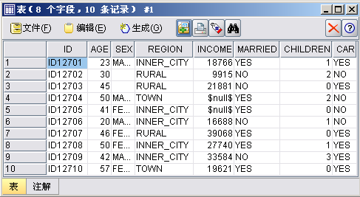
使用填充节点移除空白
使用类型节点指定空白
三个填充节点插入类型节点和制表节点之间
  字段CHILDREN替换为0
  字段INCOME替换为23407
  字段SEX 替换为“unknown”
使用制表节点输出表格
Notes:
填充节点可以替换数值遵照用户指定的规则，经常用来替换无效或空白信息。
CLEM表达式作为填充条件
@BLANK(field)
@FIELD
not(isnumber(field))
当用字段的平均值替换空白值时，如果不需要明确输入平均值，使用设置全局 节点计算和保存字段的平均值在内存中，在填充节点替换栏中使用函数@GLOBAL_MEAN(field)，如果原始字段是整数值使用函数to_integer 于@GLOBAL_MEAN(field)

Slide 35
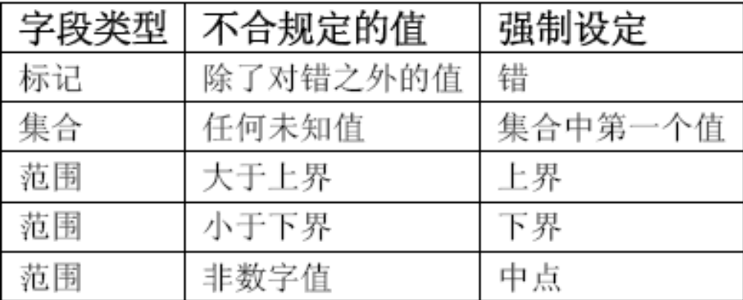
自动检查缺失和超出边界的值
类型节点包含一种自动检查过程，自动检查数据是否符合当前的类型和边界设置。
  检查过程会忽略空白
  自动检查设置：无，无效，强制，丢弃，警告，中止
    强制设置选项
Notes:
上一节详细介绍了一系列方法用来手动提高数据质量，可是当数据中有大量的字段和纪录时，这些方法耗费时间。

Slide 36
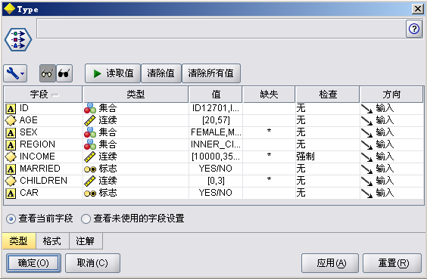
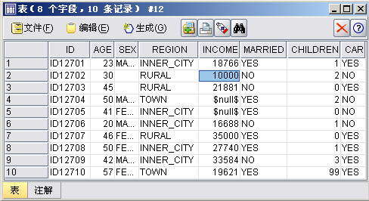
强制设定结果

Slide 37
处理缺失数据的建议
使用生成的选择节点丢弃有问题的记录
使用生成的过滤节点丢弃有问题的字段
使用填充节点填充值
使用自动检查强制或丢弃不合规定的值
可以用预测模型（例如神经网络）导出的值填充缺失值

Slide 38
练习
变量文件节点读入数据文件custandhol.dat。
类型节点连接数据源节点，指定空白。
  GENDER 字段White Space指定为空白
  HOLCOST字段null指定为空白
在类型节点上连接质量节点，计算空白值数目。
  从质量节点自动生成选择节点，选择没有缺失值的记录
  统计节点连接生成选择节点，计算HOLCOST 字段的均值。
填充节点连接类型节点，均值填充HOLCOST字段缺失值。
  用制表节点查看输出结果。
  用超级节点封装填充节点和制表节点
保存流mystream.str，以后的练习将会用到这个流。

Slide 39
第四章
处理日期

Slide 40
第四章 处理日期
内容：
  介绍如何设定流中的日期格式
  介绍日期函数处理涉及日期字段的计算
  介绍字符串函数处理日期的格式
  介绍如何使用导出节点的多重模式
目的：
  这一章我们介绍在Clementine中如何处理日期字段
数据：
  fulldata.txt， Account_DateProb.dat ，MultDate.txt
Notes:
数据挖掘中经常使用代表时间的字段，包括简单的对日期进行排序，计算共用的时间，到复杂的时间序列分析
在数据文件中，日期经常有多种的格式，尤其是多个数据源合并的文件，在这一章讨论如何定义日期格式并列出可用的日期格式，提出一些CLEM表达式处理不符合预先设定的格式的字段，当数据格式设定后，介绍一些可以进行日期计算的CLEM表达式，由于数据的转换有可能应用到多个日期字段，介绍导出节点的多重字段模式

Slide 41
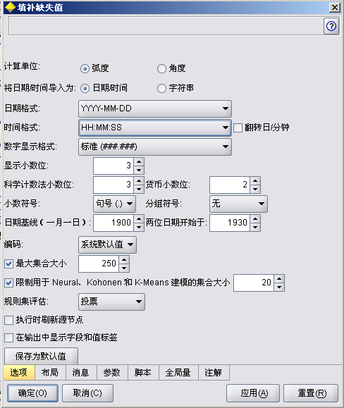
在Clementine中指定日期格式
Notes:
日期和时间可以在文件菜单流特征会话框里指定。
局限性是一个文件中只能指定一种格式。
日期基准：选择用于CLEM 日期函数基准年度。
两位日期起始：指定一个起始年份来标识世纪。
时间翻转：选择是否使用负数时间。

Slide 42
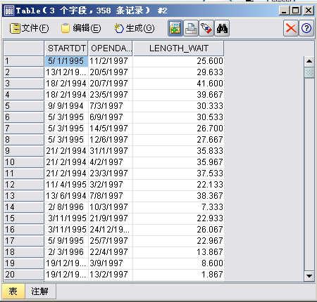
计算时间长度
使用变量文件节点读入数据fulldata.txt
  确定选中“从文件读取字段名”
使用导出节点
  导出字段LENGTH_WAIT
  导出规则date_months_difference(STARTDT,OPENDATE)
使用过滤节点
  过滤除STARTDT,OPENDATE和 LENGTH_WAIT以外的字段
使用制表节点输出表格

Slide 43
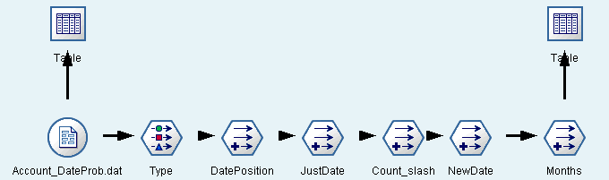
日期格式化的字符串处理实例
打开流日期格式化.str
流基本上由一些导出节点组成，把字段中不正常的格式转换成Clementine支持的日期格式。

Slide 44
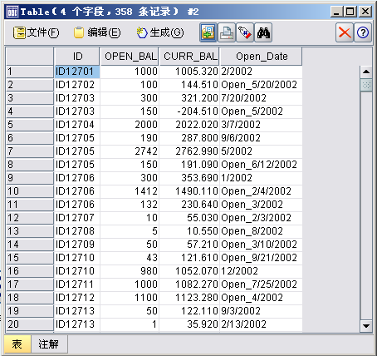
表格显示有问题的日期字段
可以看出Open_Date 字段有两个问题
  有些记录中部分字段名“Open_” 前缀于日期值
  有些记录中只有月和年
解决办法
  移除前缀“Open_”
  缺失天数值的记录，填补15

Slide 45
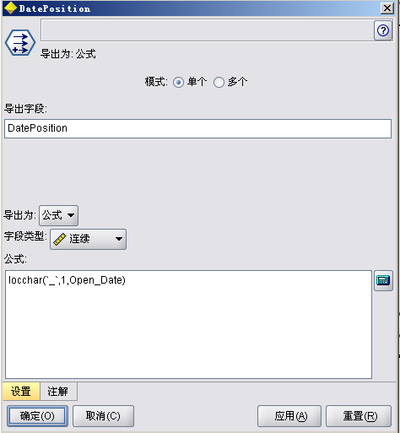
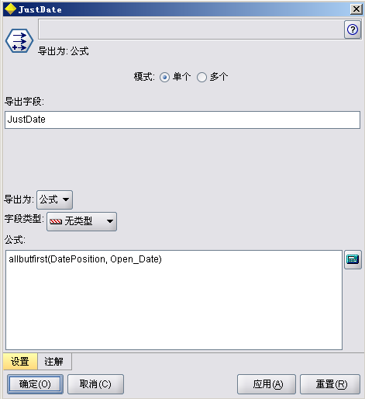
从字段中提取日期部分

Slide 46
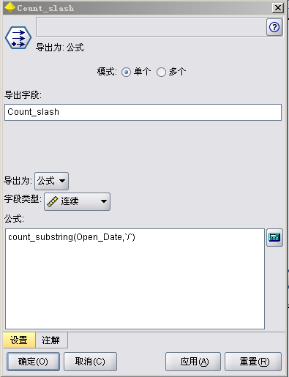
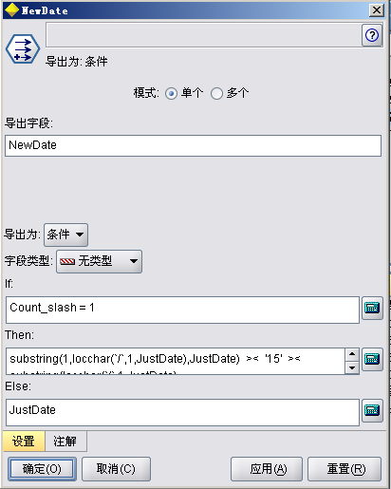
填补天数值

Slide 47
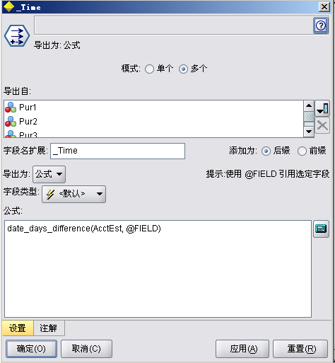
多重字段的处理
打开数据流
多重时间.str
加入导出节点
  选择多重模式
  导出字段Pur1, Pur2, Pur3, Pur4 和 Pur5
  字段名后缀_Time
  导出规则date_days_difference(AcctEst, @FIELD)

Slide 48
练习
打开数据流ex4.str
通过数据流特征对话框更改日期显示的格式为dd/mm/yy
  2-digit date设置为2005
导出节点连接生成选择节点导出两个字段分别表示顾客年龄和开始旅游的月份。
  字段age，导出规则date_years_difference(date1,date2)
  字段hol_month，导出规则substring(position, length, field)
使用制表节点查看结果。
保存流。

Slide 49
第五章
处理时序数据

Slide 50
第五章 处理时序数据
内容：
  介绍一些CLEM时序函数
  介绍导出节点的计数和状态选项
  介绍使用历史节点重构时序数据
目的：
  这一章中我们介绍在Clementine中可用的一些处理时序数据的方法
数据：
  year_balances.txt ，year_balances.sav

Slide 51
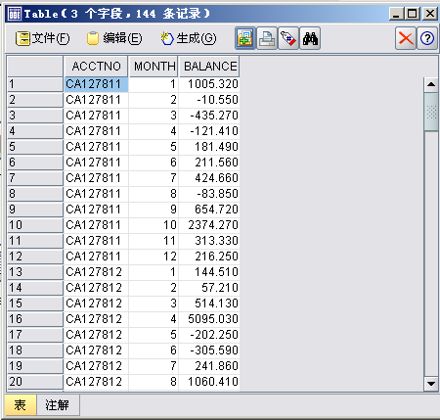
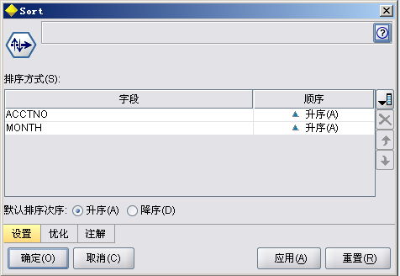
数据
变量文件节点读入数据文件year_balances.txt
  确定选中“从文件读取字段名”
使用类型节点实例化数据
使用排序节点
  按照ACCTNO,MONTH 排序
使用制表节点输出表格

Slide 52
CLEM时序函数
使用@INDEX记录索引
使用@OFFSET重新得到字段的值
  @OFFSET(ACCTNO,1)
  @OFFSET(ACCTNO,-3)
平均，求和，比较值
  @MIN @MAX @MEAN @SUM @SDEV
  @SUM(BALANCE)
  @MEAN(BALANCE,3)

Slide 53
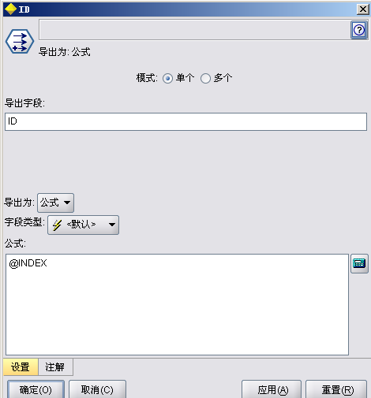
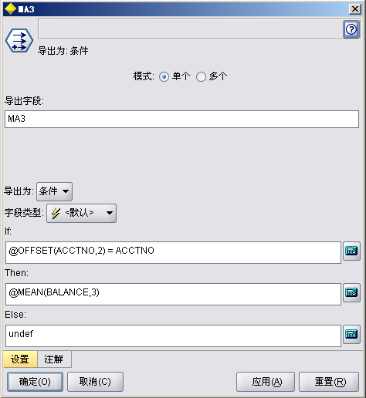
计算每个账目字段余额3月平均

Slide 54
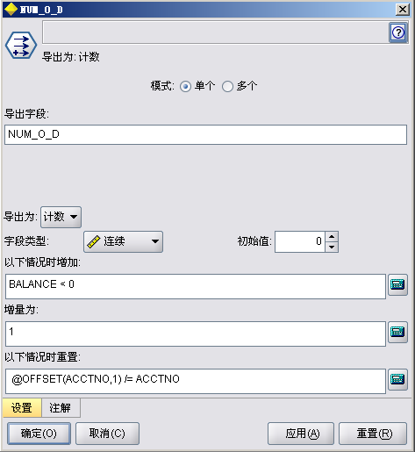
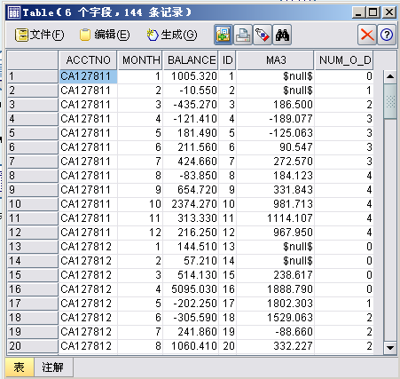
导出节点的计数选项
Notes:
计数：其新字段是基于条件正确的次数。使用计数计算事件或累计值
设置导出计数选项
Initial value 新字段设定执行的初值。这个值必须是一个常数。
Increment when 设定CLEM条件，一旦满足，就会根据Increment by 指定的值改变获取值 。
Increment by 设置增加的数值。这个数值可以是常数，也可以是CLEM表达式的结果。
Reset when 指定一个条件，一旦满足将会把导出值重置为初始值。

Slide 55
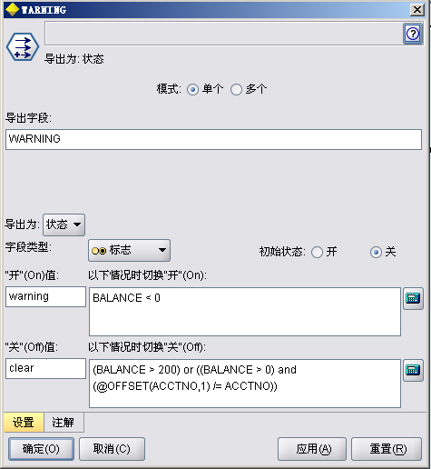
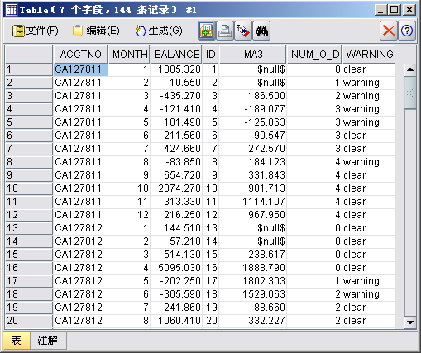
导出节点的状态选项
Notes:
状态：其新字段是两种状态的一种。在两种状态之间的转换是根据指定的条件来决定的。使用状态标记条件
设置导出状态选项
Initial state 。选择是否给新字段的每条记录赋初始值on 或者off 。注意，当条件都满足，可以改变这个值。
“on” value。当On 条件满足时，给新字段赋值。
Switch “on” when 。指定一个CLEM 条件，一旦条件满足，将状态变为on。
“Off” value 。当Off 条件满足时，给新字段赋值。。
Switch “off” when 。指定一个CLEM 条件，一旦条件满足，将状态变为off 。

Slide 56
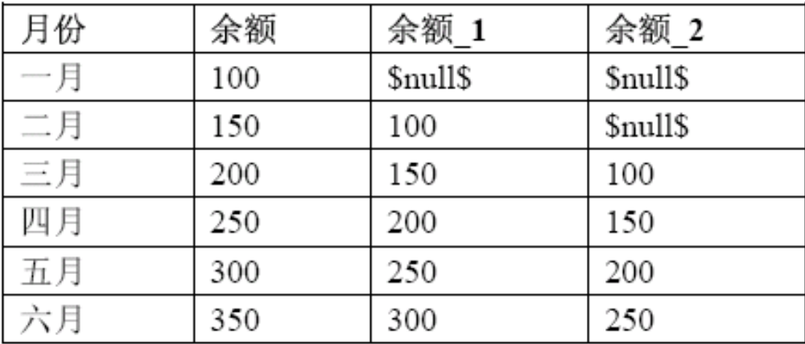
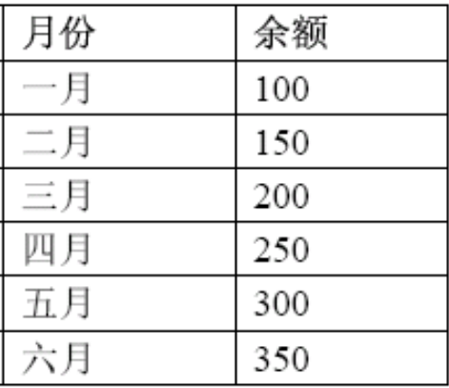
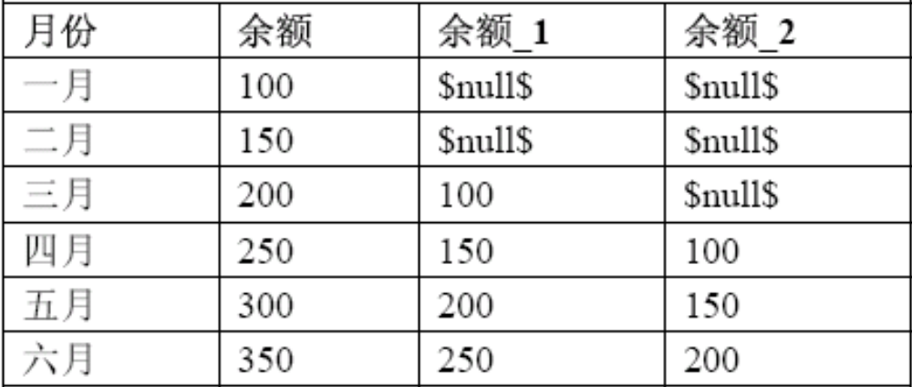
图解数据经过历史节点

Slide 57
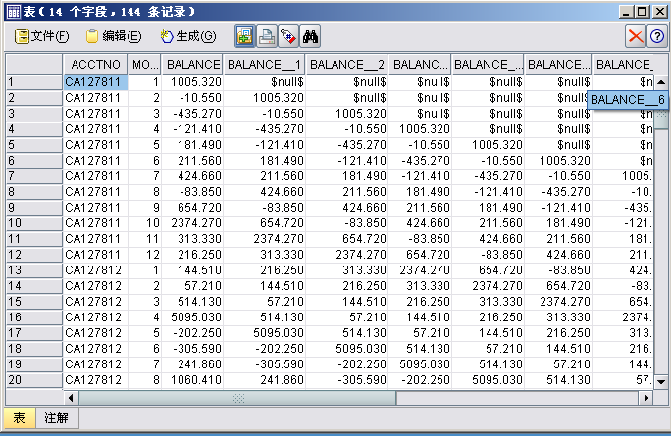
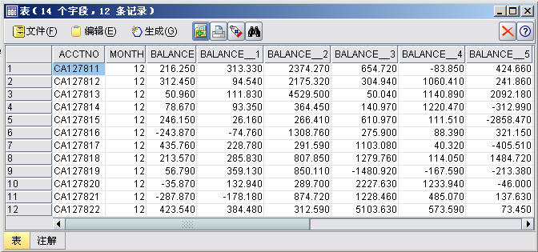
使用历史节点重构时序数据
使用历史节点连接排序节点
  选择字段BALANCE
  偏差1，间隔11
使用制表节点输出表格
使用抽样样本
  包括样本
  抽样1-in-12
使用制表节点输出表格
Notes:
重构时序数据：事件的顺序通过一系列字段而不是一系列记录来表示。
历史节点选项设置
选择的字段：被选中的字段用于为数据集中的所有记录创建新字段。
偏差指定当前记录之前最近记录，从中提取历史字段值。
间隔定义需要抽取向前数据的字段个数。
当无历史记录时：
丢弃记录 ，使历史字段无定义或 用...填充。

Slide 58
练习
首先，创建新的字段表示假日消费的累积总额。在创建新的字段前，我们必须对数据根据日期进行排序。排序节点连接导出节点hol_month 。
  设置Sort节点，根据hol_month和TRAVDATE字段的升序排序
导出节点连接排序节点。
  导出一个字段用以表示字段HOL_COST的累积值。
  导出规则@SUM（field）
使用制表节点查看数据。
附加题：对字段HOLCODE，hol_month和TRAVDATE进行升序排序后生成新的字段。
  从1开始，每次遇到新的度假地点时增加1
  可以利用@OFFSET和导出节点的计数形式
Notes:
由于Clementine把日期作为字符串变量来处理，如果要是对dd/mm/yy形式的日期进行排序，将得到根据day部分进行排序的结果我们因此根据month部分进行排序（利用前面练习中生成的month字段）

Slide 59
第六章
文件操作

Slide 60
第六章 文件操作
内容
  介绍聚合节点总结记录
  介绍设计标记节点转换一个集字段为一组标记字段
  使用合并节点合并聚合节点和设计标记节点的输出
目的
  这一章介绍两个能改变数据整体结构的节点
数据
  fulldata.txt
Notes:
从前面几章可以看出，数据源的整体文件结构并不一定符合分析所需要的形式
例如，购买数据的结构为每次购买一个纪录
可以使用聚合节点总结为每个消费者一个纪录
可以使用设计标记节点转换纪录为每个字段代表是否购买某个商品

Slide 61
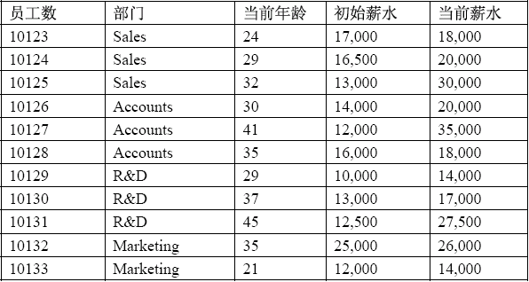
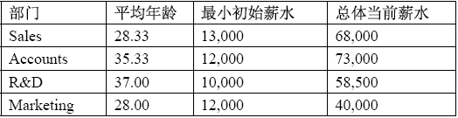
图解数据经过聚合节点
Notes:
经常需要替换数据为总结或聚合信息。
替换包含个体购买信息的数据文件为包含个体顾客的总结购买信息的数据文件。
替换每个账户的记录包含每个月末账户余额的数据文件为一个记录每个账户包含一年中平均账户余额的数据文件。
个体的信息可以总结为每个家庭的信息。
可以使用聚合节点，把一系列输入记录变换成总括性的，聚合的输出记录。

Slide 62
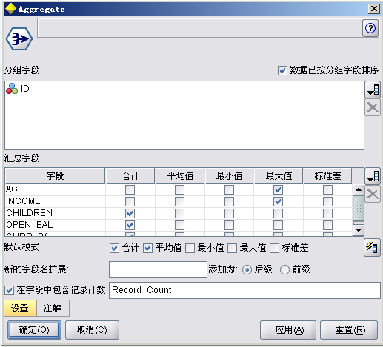

聚合数据
打开流File Manipulation.str
排序节点连接选择节点
  按字段ID排序
聚合节点连接排序节点
  关键字段ID，关键字段相邻
  聚合字段：AGE, INCOME和 CHILDREN
  聚合模式：Max
  聚合字段OPEN_BAL和 CURR_BAL
  聚合模式：Sum
使用制表节点输出表格
Notes:
在计算聚合值时，会排除系统缺失值，但是在计算记录数目时却包含它。另一方面，在聚合和计算记录数时都会包括空白值。

Slide 63



图解数据经过设计标记字段和聚合字段

Slide 64

设为标志节点
设为标记节点连接排序节点
  集字段ACCOUNT
排序节点连接设计标记节点
  按ID排序
设计标记节点中选中聚合关键词ID
使用制表节点输出表格

Slide 65


输出结果比较

Slide 66


合并聚合节点和设计标记节点的输出

Slide 67
练习
生成新的数据文件，使每个假日对应一个记录。每个新的记录包括数据聚合的信息。
首先根据HOLCODE字段排序
聚合节点连接排序节点。
  关键字段HOLCODE
  聚合字段 NUMPARTY，HOLCOST，NIGHTS， AGE， DIST_TO_BEECH（使用最小模式），Total number of bookings for this holiday （包括记录计数)
制表节点查看数据。
附加题：利用设计标记节点生成3个新的字段，用以表示顾客是否要求Full board(FB), Half board(HB)，或者self-catering(SC)。

Slide 68
第七章
效率

Slide 69
第七章 效率
内容
  介绍SQL Pushback ，利用数据库效率和可测量性
  介绍流特征Maximum Set Size
目标
  这一章我们介绍提高Clementine性能的一些特性。
数据
  Holidays数据库 （文件 custandhol.mdb）

Slide 70
SQL Pushback
Clementine通过向数据库返回SQL指令让数据库运行数据处理操作提高操作的效率。
如合并、排序、过滤、区分和设计标记等节点支持SQL优化，假设目标数据库支持它们的功能。
一些图表节点和生成的模型节点也可以利用SQL优化
导出和选择节点也可能支持SQL优化，依赖于节点中的CLEM表达式是否被SQL支持。

Slide 71


数据流：SQL_Pushback.str

Slide 72


最大集合规模
Notes:
一个实例化的类型节点为每个集或有序集类型字段存储一列数值，如果集字段里有很多数值，会增加Clementine资源负担。通常这些字段在分析中不一定使用到。
处理这些字段的方法是设置字段类型为无类型，这样数值就不会存储，但在模型中也不能使用这些字段。

